Slide 1
Interlocução com a escola: o questionário e a visita
Beatriz de Paula Souza
Instituto de Psicologia
Universidade de São Paulo
2025

Slide 2
Dá-se, geralmente, via dois dispositivos de trabalho. É preciso utilizá-los de acordo com os princípios da OQE.
O Questionário à professora ou professores
A visita escolar

Slide 3
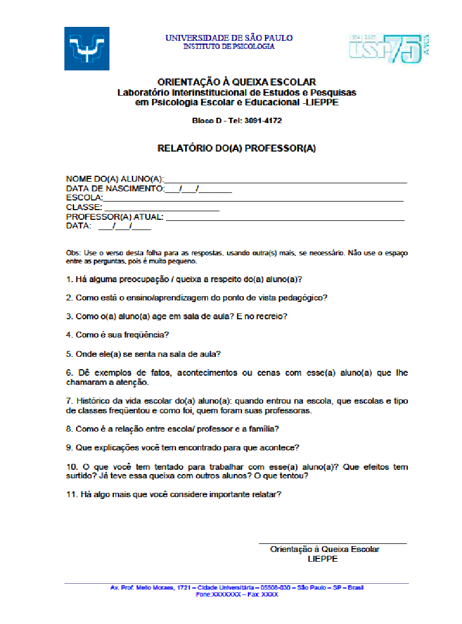
O Questionário:

Slide 4
Cada parte e pergunta desse instrumento tem objetivos.
Cabeçalho: as informações sobre a escola podem ser importantes para compor a compreensão das condições de ensino.
NOME DO ALUNO (A): ___________________________________________ DATA DE NASCIMENTO:___/___/___ ESCOLA:_________________________________________________________ CLASSE: ________________________ PROFESSOR(A) ATUAL: ___________________________________________ DATA: ___/___/____ Obs: Use o verso desta folha para as respostas, usando outra(s) mais, se necessário. Não use o espaço entre as perguntas, pois é muito pequeno.

Slide 5
Funções do questionário no trabalho com a escola
Preparação para uma visita escolar proveitosa
pelas informações prévias que pode trazer ao psicólogo e
por demonstrar respeito ao professor, essencial para a construção de uma relação horizontal
Sugestão de caminho investigativo para o professor
É, portanto, instrumento de trabalho que vai além de meramente gerar um relatório informativo

Slide 6
1. Há alguma preocupação / queixa a respeito do(a) aluno(a)?
Não pressupõe problemas, não induz a isso e respeita a professora, ao não cerceá-la com questões fechadas.
2. Como está o ensino/aprendizagem do ponto de vista pedagógico?
Favorece a diferenciação entre avaliação de comportamento e de aprendizagem pedagógica. Pesquisas mostram ser comum haver uma mescla.

Slide 7
3. Como o(a) aluno(a) age em sala de aula? E no recreio?
Sobre comportamento, favorecendo o surgimento de aspectos do aluno que talvez não se apresentem na sala de aula.
4. Como é sua frequência?
Oportunidades para aprender e se relacionar.
5. Onde ele(a) se senta na sala de aula?
Aluno em contexto, possibilidade de surgir dinâmica da sala, manejo da professora e outros aspectos.

Slide 8
6. Dê exemplos de fatos, acontecimentos ou cenas com esse(a) aluno(a) que lhe chamaram a atenção.
Exemplos concretos são esclarecedores. Não há valoração na pergunta, se são acontecimentos “bons ou maus”, contribuindo para compreender a versão sobre e o lugar institucional do aluno.

Slide 9
7. Histórico da vida escolar do(a) aluno(a): quando entrou na escola, que escolas e tipo de classes frequentou e como foi, quem foram suas professoras.
Solicita um histórico escolar contextualizado, com o percurso das condições de ensino. Pode esclarecer significados e sentidos de como o aluno se apresenta na atualidade na escola. Essa pergunta muito raramente é respondida com mais de uma linha, mostrando a importância de valorizar e/ou oferecer essas informações.

Slide 10
8. Como foi sua escolarização durante a pandemia, em 2020 e 2021? Como foram suas condições de acesso ao que a escola ofereceu e de realizar o que a escola solicitou? Pôde ter ajuda em casa? Como se saiu? É muito comum as condições e o processo de escolarização durante o longo período de confinamento da Covid, tão marcante, não serem investigados e levados em conta. Podem ser decisivos para compreender a situação atual.

Slide 11
9. Como seu lar passou pela pandemia, em 2020 e 2021? Como estiveram ele e os seus de saúde? Como estiveram as condições financeiras e de segurança alimentar? E a convivência?
Durante a pandemia houveram muitas mortes, adoecimentos assustadores, aumento da violência contra mulheres e crianças, fome, desemprego, falta de oportunidade de aprender ou não desaprender a conviver com outras crianças, adolescentes e adultos. Houveram também lares que se tornaram melhores. É fundamental investigar como e o que o estudante viveu nesse longo período.

Slide 12
10. Como é a relação entre escola/ professor e a família?
Levantando outro importante participante da situação e esta relação relevante para a Educação. 11. Que explicações você tem encontrado para que acontece? Explicita a consideração do professor como alguém que se coloca se modo ativo, pensando e significando, e a importância de ouvi-lo.

Slide 13
12. O que você tem tentado para trabalhar com esse(a) aluno(a)? Que efeitos tem surtido? Já teve essa queixa com outros alunos? O que tentou? Na mesma linha da anterior, o professor ativo que exerce seu papel de educador, fonte de informações importantes sobre manejos e funcionamentos. Acrescenta-se pergunta sobre o coletivo em que o aluno está e sua configuração.

Slide 14
13. Há algo mais que você considere importante relatar? Novamente, explicitando respeito ao professor, que pode ter mais a nos dizer do que as perguntas oportunizaram. Propomos, assim, uma relação horizontal.

Slide 15
Funções do questionário no trabalho com a criança/adolescente
Um dos modos de possibilitar o surgimento de sua versão sobre o que vive e viveu na escola e promover o pensar sobre ela;
Fortalecer sua condição de sujeito de sua história (x assujeitamento), na direção da autonomia;
Promover o encontro entre sua versão e a da escola, mediado pelo psicólogo e inserido no trabalho OQE. Bem conduzido, é um momento mobilizador e rico;
Preparar, com o atendido como sujeito ativo, a visita à escola e
Investigar e promover avanço na leitura

Slide 16
Manejos do Questionário com a criança/ adolescente
Antes de enviar à escola, apresentamos o questionário à criança/adolescente. É preciso que esteja, no mínimo, de acordo com o envio. Trabalhamos para que isso seja desejado, como dispositivo de ajuda
Momento de introdução: é necessário haver confiança bem estabelecida e um momento possível. Geralmente ocorre no meio do processo OQE. É início de percurso que antecede a visita escolar, a qual costuma acontecer 2-3 semanas depois. Procuramos que a visita ocorra antes do último mês do semestre letivo, para ser mais produtiva.

Slide 17
Algumas reações possíveis e como lidar (lembrando que a singularidade está sempre presente. São algumas ideias):
Insegurança, medo da escola afetar negativamente um bom vínculo com a(o) psicóloga(o). Relembrar e reassegurar a experiência, lembrando sua indestrutibilidade
Segurança. Por vezes o questionário nem mesmo desperta interesse
Procurar construir, para o questionário, o significado de instrumento de ajuda. Que seu envio à escola seja não apenas autorizado, mas desejado.

Slide 18
Os responsáveis e o questionário
Entregar aberto, de modo que possam ler, pois não tem caráter sigiloso.
Solicitar sua entrega à escola, geralmente à coordenação pedagógica, e pedir retorno para entregar à(ao) psicóloga(o) na semana seguinte
O retorno é importante para preparar a visita, mas se não ocorrer, não a impede. Para contatar a escola e marcá-la, aguardamos no máximo duas semanas

Slide 19
Efeitos nos pais
Frequentemente os responsáveis lêem o relatório gerado pelo questionário, seu direito. É preciso estarmos atentos aos efeitos neles e na criança/adolescente e, muitas vezes, cuidar de imediato
Sem novidades, o que pode ser positivo ou negativo
Surpresas positivas, com ou sem concordância
Surpresas negativas, com ou sem concordância

Slide 20
A criança/adolescente e o relatório gerado pelo questionário
Conversar sobre, por vezes ler junto
se já o(a) afetou
se não há sinalização de sigilo por parte da escola, como vir aberto do mesmo modo que o questionário foi enviado
Por vezes há relatórios com os quais não há condições da criança/adolescente ter contato direto, como quando isto seria cruel. Nestes casos, a(o) psicóloga(o) precisará atuar como mediador, tendo por orientadores os objetivos e princípios da OQE

Slide 21
Preparando a visita à escola
A criança/adolescente, em princípio, participa da construção da visita escolar: de que educadores solicitar a participação, conteúdos, produções na OQE a levar, pedidos, perguntas
A preparação da visita costuma ser um momento potente de elaborações
O relatório escolar costuma contribuir muito para um bom preparo

Slide 22
Solicitar a participação de quais educadores na visita/reunião?
Mais de um, para o caso de, se um sair, permanecer alguém que participou. Importante tendo em vista rotatividade.
Pedir a presença de um professor, agente direto e cotidiano da Educação escolar. Há escolas que procuram restringir a membro(s) da equipe gestora; isso empobrece as possibilidades deste encontro.

Slide 23
(...) O mais comum:
Ensino Infantil e Fundamental I: a professora e a coordenadora pedagógica
Ensino Fundamental II e Médio: uma professora que encontrou caminhos potentes de trabalho e relação com o atendido, uma com quem há mais dificuldades e a coordenadora pedagógica
Ensino universitário: alguém da escolha do atendido, se ele quiser
Quando o atendido estiver fazendo aulas de reforço, costumamos pedir a participação desta professora

Slide 24
A visita à escola: o que observar
O entorno, a vizinhança, a paisagem
Características físicas
Cenas, acontecimentos
O que está nas paredes
Deixar-se imergir no ambiente para melhor conhecê-lo, utilizar todos os sentidos

Slide 25
Sofrimento mental docente: um panorama a considerar*
O abandono do magistério por professores da rede pública de ensino do Estado de São Paulo vem aumentando desde o início dos anos 1990;
Idem o número de professores afastados;
Nas escolas, é forte a sensação de que os trabalhadores da educação estão desgastados, estressados, com problemas de saúde, esgotados, desanimados, e

Slide 26
A categoria dos professores é a 2ª do serviço público em adoecimento por condições de trabalho. Perde apenas para a dos carcereiros.
* FONTE: PAPARELLI, Renata . Saúde Mental Relacionada ao Trabalho: o Caso de educadores da rede pública de ensino paulistana. In: LOURENÇO, Edvânia; NAVARRO, Vera; BERTANI, Iris; SILVA, José F. S. da; SANT’ANNA, Raquel (Org.). O Avesso do Trabalho II. 1ed. São Paulo: Expressão Popular, 2010. p. 317-342.

Slide 27
Alguns princípios (da OQE)
Oferecer espaço de expressão potente para que uma comunicação significativa possa acontecer
Idem para que as potências possam emergir e serem apropriadas e intensificadas, retomando ou fortalecendo desenvolvimento e saúde
Colher a versão de cada participante e promover o pensar sobre ela, seu processo de constituição e significados
Promover a circulação/encontro de versões X fragmentação

Slide 28
Encontro com os educadores
Conquistar uma relação horizontal com os educadores. Para isso, é importante despirmo-nos dos freqüentes preconceitos negativos acerca dos professores, levando em conta as circunstâncias em que estes geralmente desenvolvem seus trabalhos;
Ouvir sua versão e as informações que nos trazem a respeito da queixa, problematizando-as;
Fazer perguntas que ajudem a esclarecê-la e pensá-la, valorizando o saber do professor;

Slide 29
Perceber e valorizar seus recursos e esforços.
Levar informações e sugestões. Ir no momento em que isso é possível;
Levar produções da criança/adolescente.
Levar a história de escolarização contextualizada, a qual pode dar sentido ao que o professor vive e observa com o aluno. É muito comum esta não ser conhecida.

